Slide 1
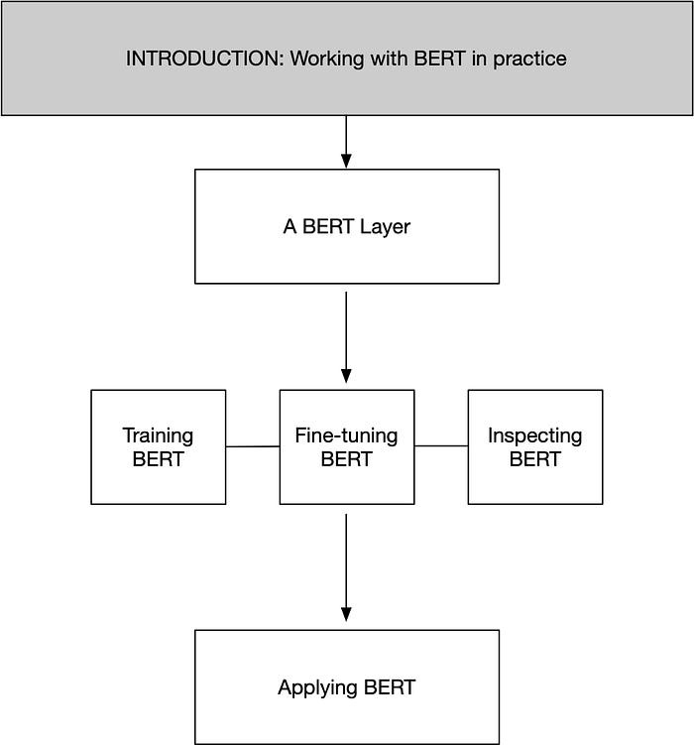
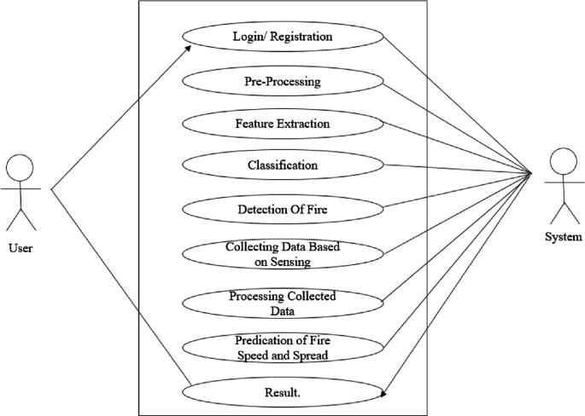
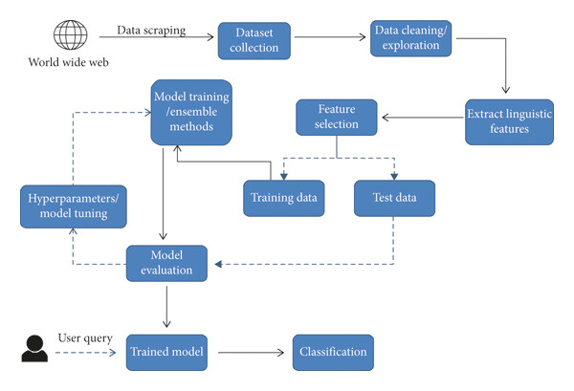





PHÁT HIỆN TIN GIẢ BẰNG CÁCH SỬ DỤNG MÔ HÌNH BERT
TRẦN TRỌNG NGỌC TÀI
TRƯỜNG ĐẠI HỌC CÔNG NGHỆ THÔNG TIN​
Mục tiêu?​
Lý do chọn đề tài ?​
Chúng tôi ứng dụng mô hình trong việc phát hiện phân loại tin giả. Trong đó mục tiêu hướng đến:
Tin giả trên mạng xã hội và nhiều phương tiện truyền thông khác đang lan truyền rộng rãi và là vấn đề đáng quan ngại nghiêm trọng do khả năng gây ra nhiều thiệt hại về mặt xã hội và quốc gia với những tác động tiêu cực
Khám phá các mô hình học máy truyền thống để lựa chọn mô hình tốt nhất, nhằm tạo ra mô hình sản phẩm có thuật toán học máy có thể giám sát, phân loại tin giả bằng cách sử dụng các công cụ như python scikit-learn, NLP để phân tích văn bản.
Đề xuất mô hình (FakeBERT) kết hợp giữa BERT và mạng neural tích chập CNN để đối phó với sự lan truyền nhanh chóng của tin giả.
Cải thiện độ chính xác trong việc phân loại tin thật/tin giả bằng cách phân tích ngữ cảnh hai chiều của văn bản.
Giảm thiểu tác động tiêu cực của tin giả đến xã hội.
TỔNG QUAN
Phương pháp phát hiện tin giả và ngữ cảnh
Kiến trúc mô hình phân loại BERT
MÔ TẢ
Nội dung
Phương pháp
Kết quả đạt được
Phương pháp học sâu dựa trên BERT (FakeBERT) bằng cách kết hợp các khối song song khác nhau của CNN với Bidirectional Encoder Representations from Transformers (BERT).
Sử dụng các mô hình sau: Logistic Regression, Decision Tree, Gradient Booster, Random Forests, BERT
Thu thập dữ liệu từ nhiều nguồn tin tức
Tiền xử lý và làm sạch dữ liệu
Trích xuất đặc trưng ngôn ngữ bằng LIWC2015
Chia dữ liệu training/testing tỷ lệ 70/30
Huấn luyện các mô hình machine learning
Đánh giá hiệu năng dựa trên nhiều tiêu chí:
Accuracy (Độ chính xác)
FPR (False Positive Rate - Tỷ lệ dương tính giả)
FNR (False Negative Rate - Tỷ lệ âm tính giả)
Cross-entropy loss (Độ mất mát entropy chéo)
Mô hình FakeBERT đạt độ chính xác 98.90%
Trích xuất 93 tính năng khác nhau từ bất kỳ văn bản nào để phát hiện tin giả
Đề xuất hướng nghiên cứu tiếp về hiện tượng “echo chambers” trên mạng xã hội
TRẦN TRỌNG NGỌC TÀI - Trường Đại học Công nghệ thông tin TPHCM
TEL : 0378855787 Email : taittn.19@grad.uit.edu.vn
Notes:
1

